Slide 1
SÉANCE C1 · MODULE 1
Huit minutes avec la conseillère
Une entrevue n'est pas un reportage : c'est une personne qu'on fait parler longuement, et qu'on relance quand elle esquive. L'extrait d'aujourd'hui est le plus long du module.
75 minutes · Suivre l'actualité
Notes:
Ouverture du Défi 2. Prévenir : vingt-deux répliques, dont plusieurs de quatre phrases. On ne l'écoutera pas d'un seul tenant — on le coupe en trois, comme le reportage.

Slide 2
OBJECTIFS DE LA SÉANCE
À la fin, je serai capable de…
1
suivre une entrevue longue et en retenir la structure ;
2
repérer comment un journaliste relance quelqu'un ;
3
distinguer « recommandé » de « décidé » ;
4
comprendre qui décide quoi dans une municipalité.
C1 · Suivre l'actualité
2
Notes:
Le quatrième objectif dépasse la langue et c'est assumé : savoir qu'une recommandation n'est pas une décision est utile à tout adulte qui habite une ville.

Slide 3
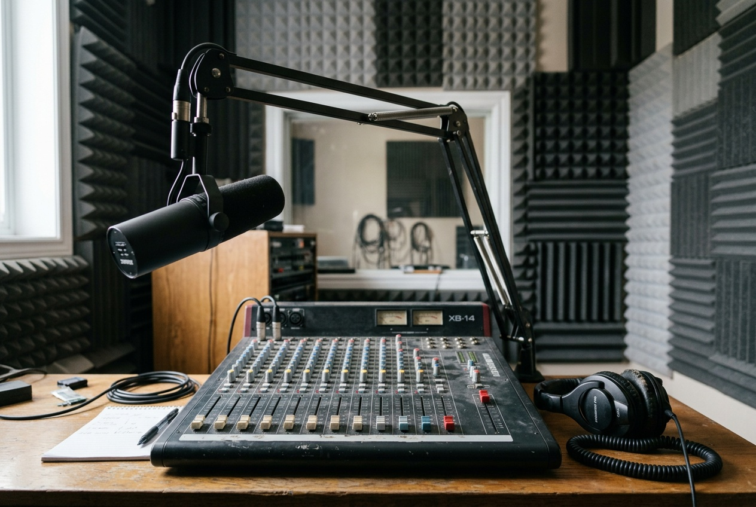
OBSERVATION
Qu'est-ce qui se passe dans un studio, à deux ?
Qui pose les questions, qui répond ?
L'invitée a-t-elle vu les questions d'avance ?
Que fait le journaliste si la réponse est vague ?
Peut-il dire ce qu'il pense de la réponse ?
C1 · Suivre l'actualité
3
Notes:
La troisième piste est le coeur de la séance : la relance. Les élèves sous-estiment souvent qu'on a le droit de redemander.

Slide 4
ENTREVUE · 1 DE 3
Ce qui a changé depuis hier
Écoutez d'abord, diapositive masquée.
LUDOVIC
Madame Ferron, bonjour. Hier, notre reportage disait que le local de la rue Boisjoli était à l'étude. Ce matin, un communiqué est sorti. Qu'est-ce qui a changé ?
HÉLÈNE
Ce qui a changé, c'est que le dossier a été déposé officiellement. Le communiqué a été publié hier soir par le service des communications.
LUDOVIC
Donc l'emplacement a été choisi ?
HÉLÈNE
L'emplacement recommandé, oui. Mais je veux être précise : recommandé n'est pas décidé. La décision finale sera prise par le conseil municipal, en séance publique, le 14 octobre.
C1 · Suivre l'actualité
4
Notes:
« Recommandé n'est pas décidé » est la phrase à retenir de la séance. L'écrire au tableau. Elle contient aussi trois phrases passives, qui seront le sujet de C2.

Slide 5
ENTREVUE · 2 DE 3
La relance : vous m'aviez dit autre chose
LUDOVIC
Vous m'aviez dit la semaine dernière que rien n'était fait.
HÉLÈNE
Et c'était exact la semaine dernière. Je vous avais dit que le comité n'avait pas encore reçu l'analyse technique, et c'était vrai : il l'a reçue lundi.
HÉLÈNE
Je vous avais dit aussi que je vous rappellerais dès qu'il y aurait du nouveau, et c'est ce que j'ai fait.
LUDOVIC
Parlons du stationnement. Le dépanneur d'en face craint de perdre ses huit places.
C1 · Suivre l'actualité
5
Notes:
Ces quatre répliques sont bourrées de discours indirect au passé : « vous m'aviez dit que », « je vous avais dit que je vous rappellerais ». Ne pas l'expliquer aujourd'hui - c'est C3. Seulement le faire remarquer.

Slide 6
ENTREVUE · 3 DE 3
Qui exploite, et qui peut poser une question
LUDOVIC
Ce n'est donc pas la Ville qui va l'opérer ?
HÉLÈNE
Non, et c'est important de le dire parce que beaucoup de gens se trompent là-dessus. La Ville met le local à disposition. L'exploitation relève du système de consigne, pas de la municipalité.
LUDOVIC
Un citoyen qui n'est pas d'accord, il fait quoi ?
HÉLÈNE
Il vient au conseil le 14 octobre. Toute séance du conseil comprend une période de questions où les personnes présentes peuvent interroger les élus. C'est prévu par la loi.
C1 · Suivre l'actualité
6
Notes:
La dernière réplique est vraie et vérifiable : au Québec, toute séance du conseil d'une municipalité comprend une période de questions du public, et le conseil en fixe la durée et la procédure par règlement. Le dire au groupe : c'est un droit qu'ils ont.

Slide 7
RECOMMANDÉ N'EST PAS DÉCIDÉ
Un comité recommande ; un conseil décide, en séance publique.
La distinction n'est pas un détail administratif : elle dit à quel moment un citoyen peut encore intervenir. Tant que ce n'est que recommandé, la période de questions du conseil sert à quelque chose. C'est aussi ce que la chronique du Défi 3 va confondre, volontairement.
C1 · Suivre l'actualité
7
Notes:
Diapositive à photographier. Elle prépare directement D1.

Slide 8
COMPRÉHENSION
Vrai ou faux ?
Répondez d'après l'entrevue.
1
Le communiqué a été publié avant l'accord du comité exécutif.
2
Le local de la rue Boisjoli fait cent quarante mètres carrés.
3
Le local de la rue Marquette est plus grand.
4
Deux des huit places seraient réservées, quinze minutes.
5
C'est la Ville qui exploitera le point de dépôt.
6
Le dépôt serait ouvert du mardi au dimanche.
C1 · Suivre l'actualité
8
7
Les heures précises sont déjà fixées.
Notes:
Faire justifier par la réplique. La cinquième affirmation est celle que le voisin sceptique du jeu de rôle défendra en E1.

Slide 9
CORRECTION
Vrai ou faux ?
Correction — on lit la réponse, on ne commente pas l'erreur.
1
Le communiqué a été publié avant l'accord du comité exécutif. » faux - après
2
Le local de la rue Boisjoli fait cent quarante mètres carrés. » vrai
3
Le local de la rue Marquette est plus grand. » faux - quatre-vingts mètres carrés
4
Deux des huit places seraient réservées, quinze minutes. » vrai
5
C'est la Ville qui exploitera le point de dépôt. » faux - le système de consigne
6
Le dépôt serait ouvert du mardi au dimanche. » vrai
C1 · Suivre l'actualité
9
7
Les heures précises sont déjà fixées. » faux - négociées plus tard
Notes:
Corriger en groupe. Donner la bonne réponse, sans revenir sur qui s'est trompé.

Slide 10
BILLET DE SORTIE
En une phrase : quelle est la différence entre recommandé et décidé ?
Dites-le avec vos mots, pas avec ceux de la conseillère.
Ajoutez : à votre avis, pourquoi est-ce que ça compte ?
C1 · Suivre l'actualité
C1 · Suivre l'actualité
10
Notes:
Deux minutes. Les réponses au « pourquoi ça compte » montrent quels élèves ont saisi l'enjeu civique, pas seulement le vocabulaire.

